Slide 1
AS Level
2022-23

Slide 2
. Parle-moi un peu de toi…
(Prends quelques minutes pour réfléchir et préparer)
Je m’appelle / J’ai… ans / je vis à…. / mes loisirs sont…
L’année prochaine, j’ai choisi d’étudier …….
Dis-nous “2 vérités et un mensonge” sur toi
My expectations for Y12 French :
……………………………………………………………………………………………………………
What I prefer studying in lessons ( Grammar / content / culture …)
I feel I’m stronger in a) Reading b) Writing c) Listening d) Speaking
(put them in the right order for you)

Slide 3
Le cinéma français

Slide 4
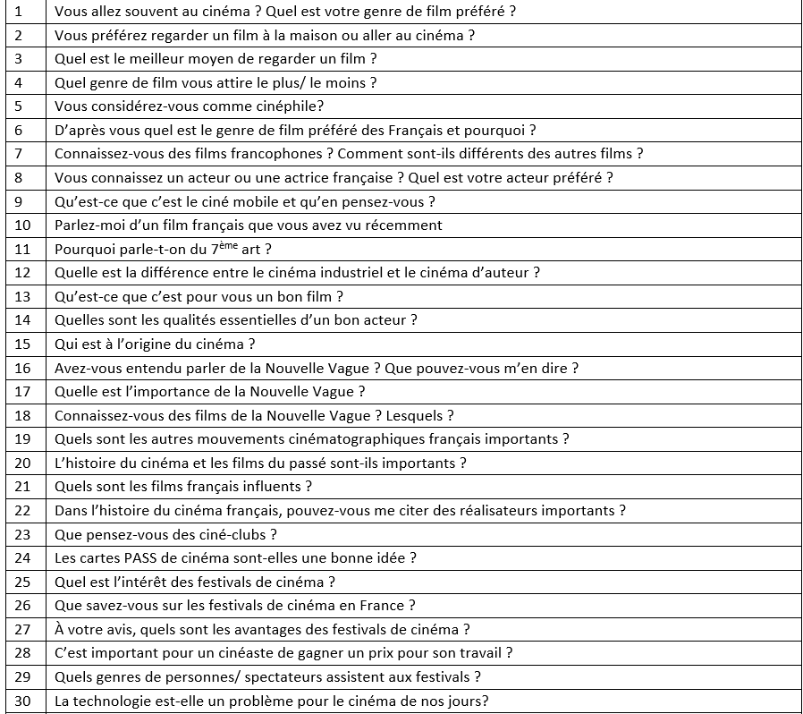

Slide 5
Le Prénom (2012)

Slide 6
1. Can you write a few words about this extract :
Ce film est ………
Je pense qu’il va être ….
2. Mon film préféré est :
Je le trouve……
Parce qu’il est…

